Slide 1
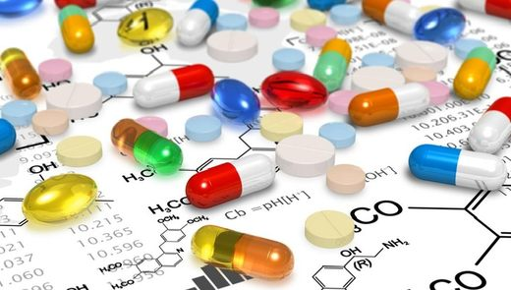
Учебно-исследовательский проект на тему:
Получение антибиотиков в школьной лаборатории. Изучение влияния препаратов пенициллинового ряда на живые организмы
МБОУ «Гимназия №44»
г. Курск
Автор работы- Орлова Карина,
10 класс
Руководитель- Минакова А.П.

Slide 2
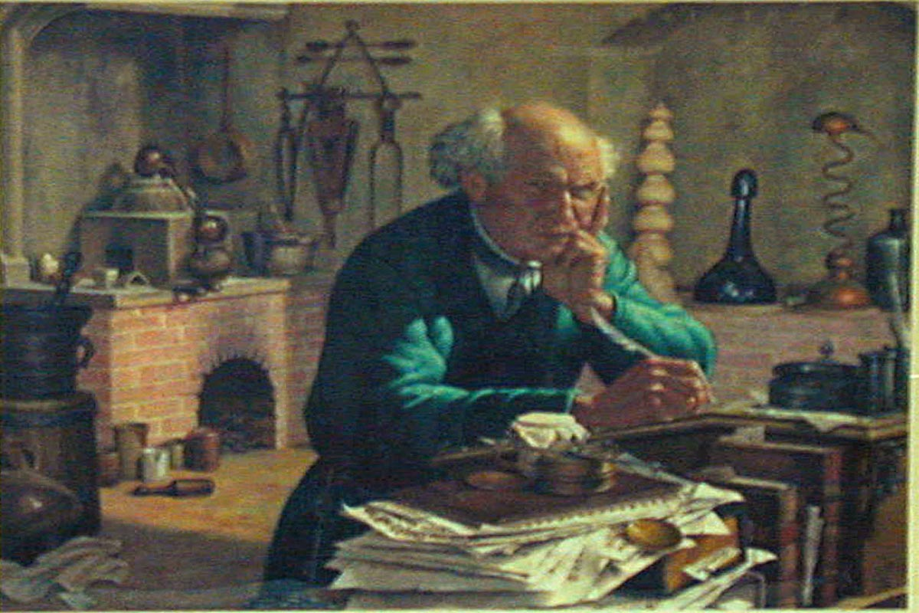
«Всё есть яд, всё есть лекарство, то и другое определяет доза»
Парацельс

Slide 3
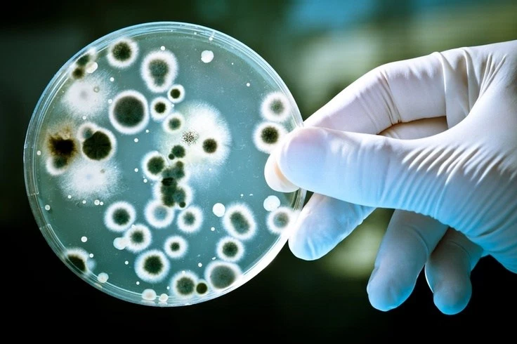
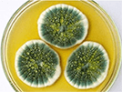
Цель – вырастить антибиотик в школьной лаборатории и изучить влияние антибиотиков на живой организм.
Задачи:
1) Вырастить пенициллин в школьных лабораторных условиях
2) На полученном антибиотике провести качественные реакции и сравнить результаты с фабричным препаратом
3) Изучить влияние антибиотиков пенициллинового ряда на живой организм
4) Изучить влияние рН желудочной среды на антибиотик
5) Доказать экспериментально содержание препаратов пенициллинового ряда в продуктах питания

Slide 4
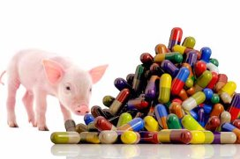
Актуальность
Антибиотики занимают одно из главных мест в жизни современных людей. На их счету миллионы спасенных жизней. Но, к сожалению, в последнее время имеется тенденция к необоснованному применению этих лекарств, особенно в тех случаях, когда отсутствие эффекта от них очевидно. В настоящее время антибиотики нашли широкое применение и в сельском хозяйстве. С того момента, как антибиотики начали включать в рацион животных, стало понятно, что, кроме лечебного эффекта, эти препараты положительно влияют на рост животных – коровы, куры, свиньи быстрее набирают вес. Однако тот факт, что применение фармакологических препаратов в сельском хозяйстве самым негативным образом влияет на здоровье человека, умалчивался.
Гипотеза: длительное употребление продуктов содержащих антибиотики способствует выработке иммунитета к данному типу препаратов.

Slide 5
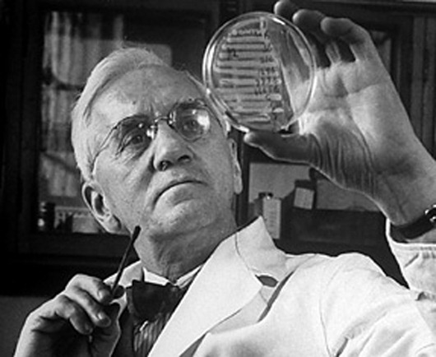
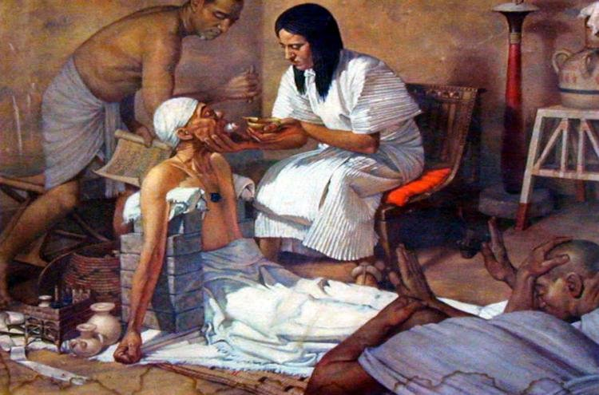
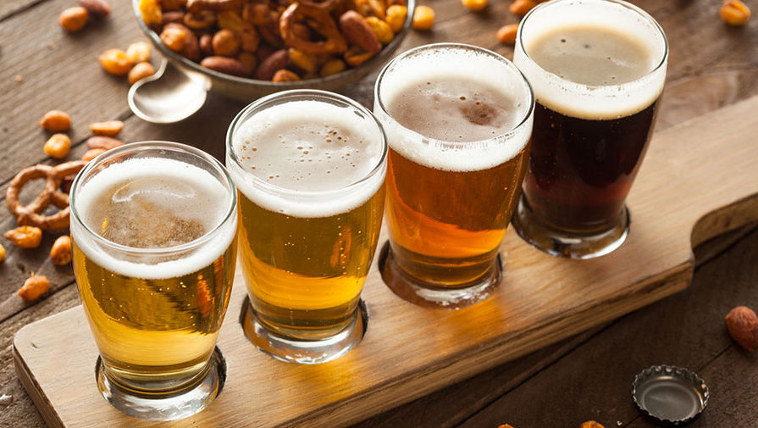
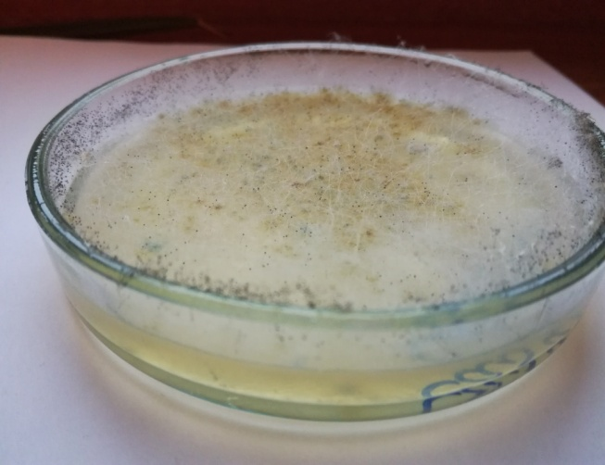
Немного об истории
Древние врачи-нубийцы
Александр Флеминг
Пенициллин
Современное пиво

Slide 6
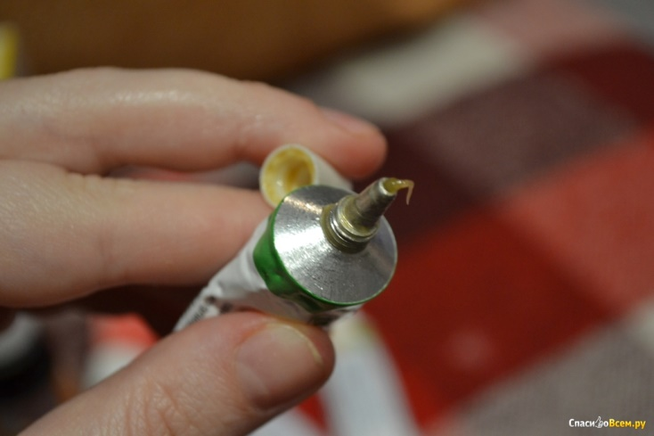
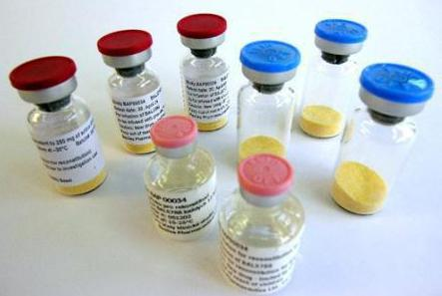
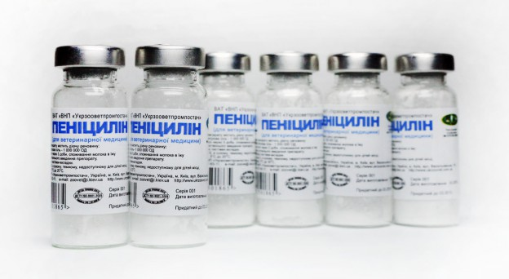
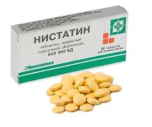
Тетрациклин
Цефалоспорин
Представители антибиотиков
Пенициллин
Нистатин

Slide 7
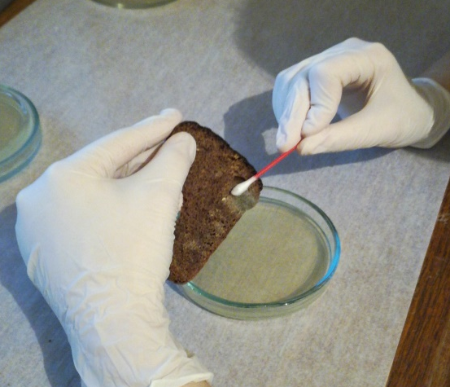
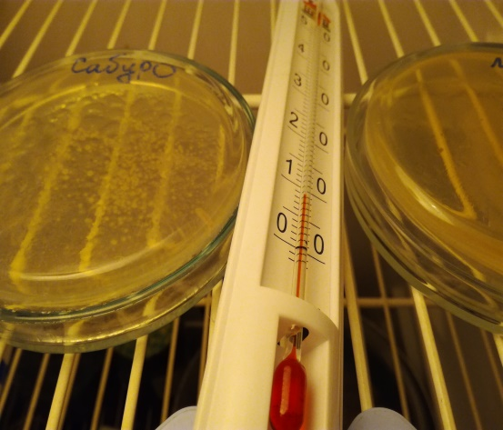
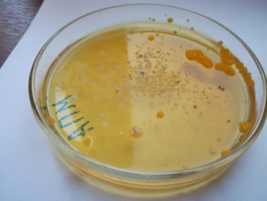
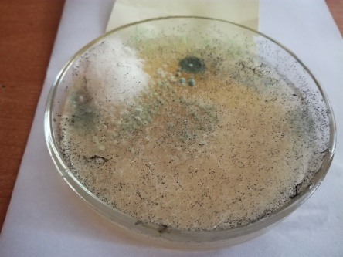
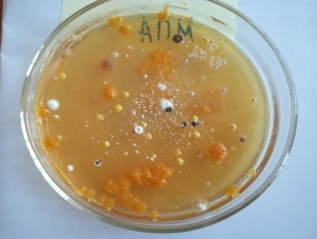
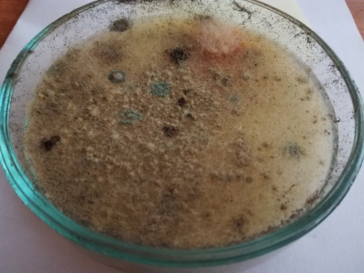
I .Выращивание пенициллина
Кусочек хлеба с плесенью
Процесс посева
Пара разных сред в холоде
Пары разных сред при комнатной температуре
МПА после 3 недель в разных условиях
Самбуро после 3 недель в разных условиях

Slide 8
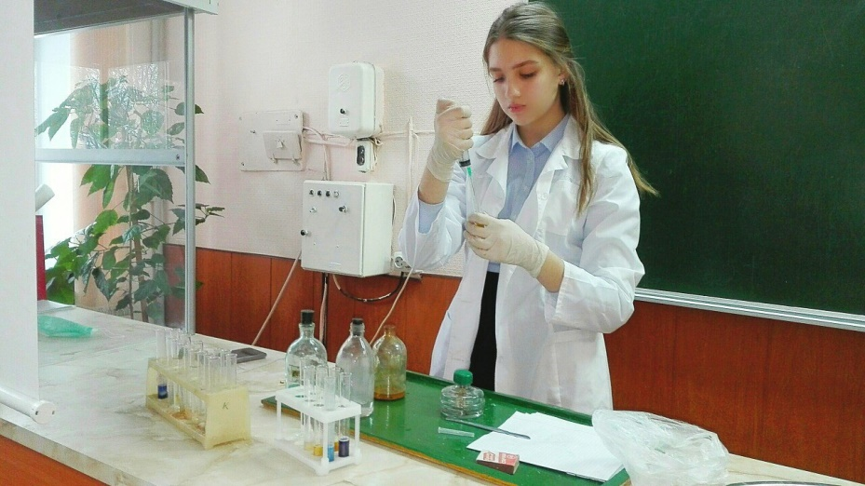
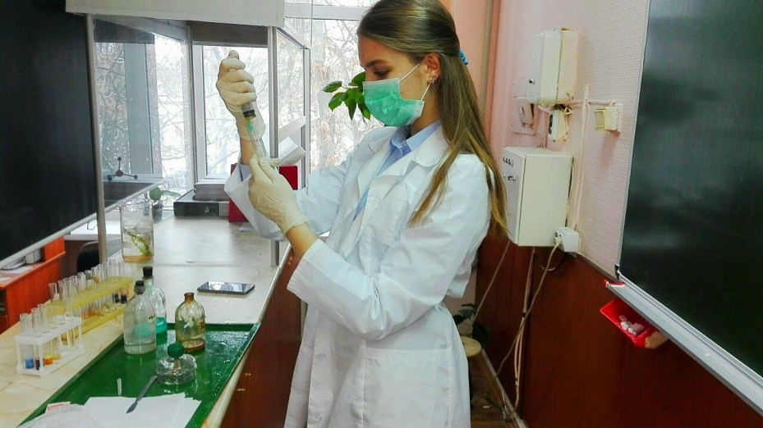
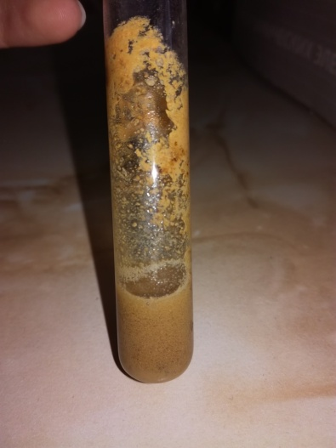
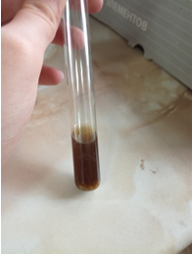
II. Качественные реакции на антибиотик
Качественная реакция, на пенициллин проведенная на выращенной мной плесени
Качественная реакция, на пенициллин проведенная на фабричный антибиотик

Slide 9
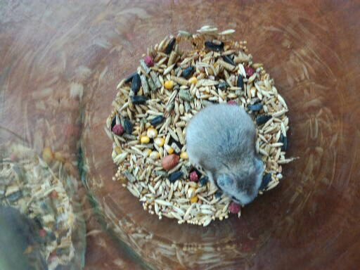
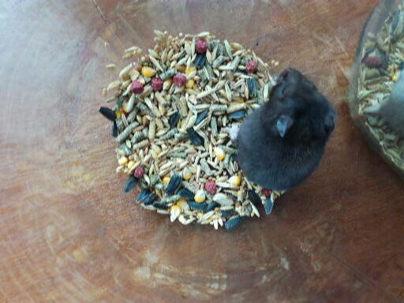
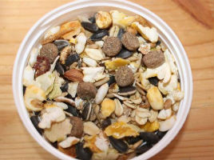
III. Влияние антибиотика на живой организм
Хомяк для сравнительной
характеристики
Хомяк в рацион питания которого был добавлен антибиотик
Корм для хомяка
Раствор антибиотика для питания под-опытного хомяка

Slide 10
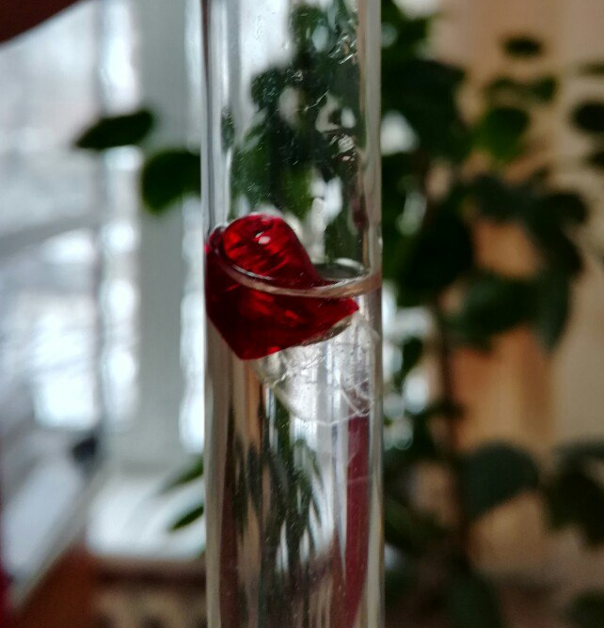
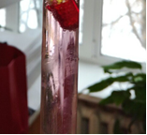
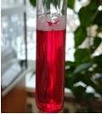
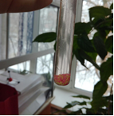
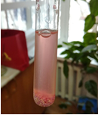
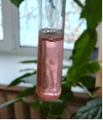
IV. Растворение антибиотика в желудочной среде
Капсула антибиотика, помещенная в кислоту HCl (5 минут)
Неполное растворение капсулы (10 минут)
Полное растворение капсулы (20 минут)
Содержимое антибиотика в кислоте
Неполное растворение антибиотика
Полное растворение антибиотика

Slide 11
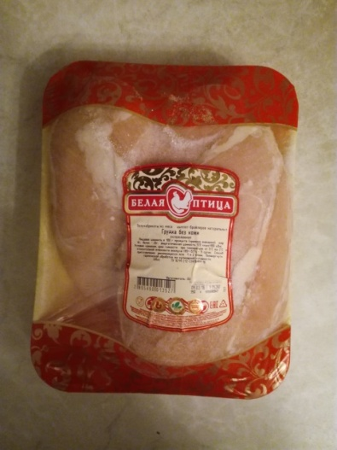
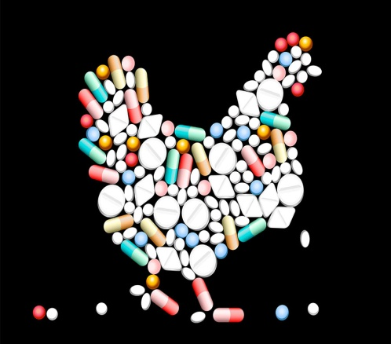
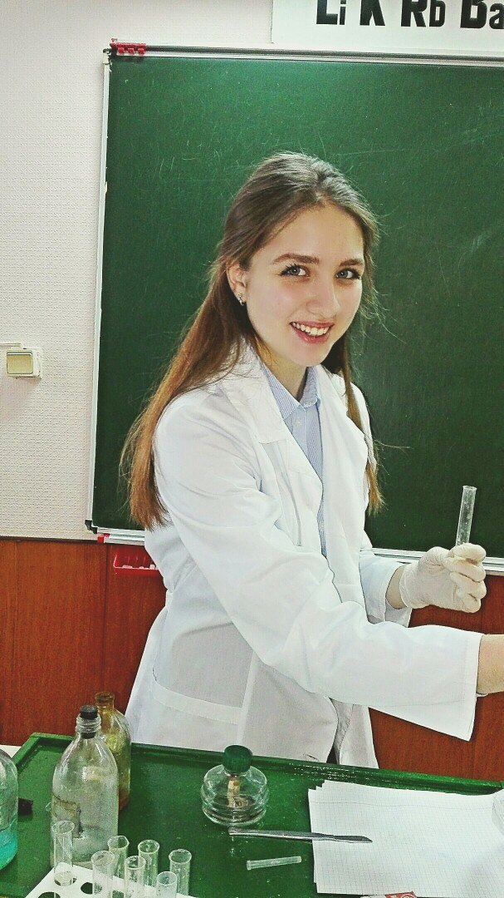
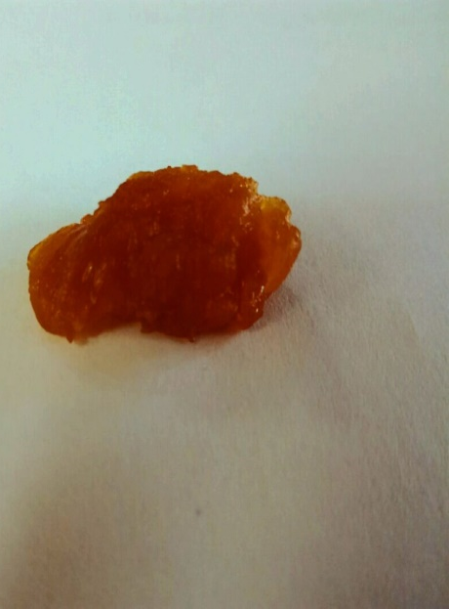
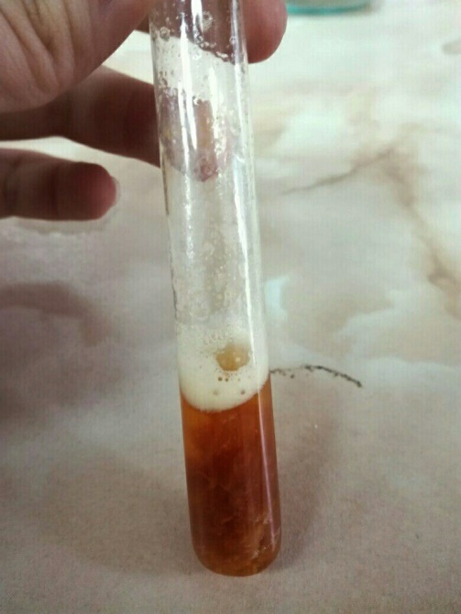
V. Выявление присутствия антибиотика в курином филе
Куриный бульон
Качественная реакция на антибиотик, проведенная на курином филе
Качественная реакция на антибиотик, проведенная на курином бульоне

Slide 12
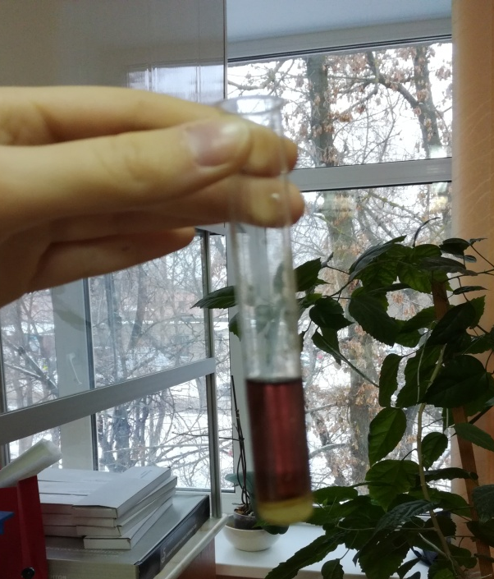
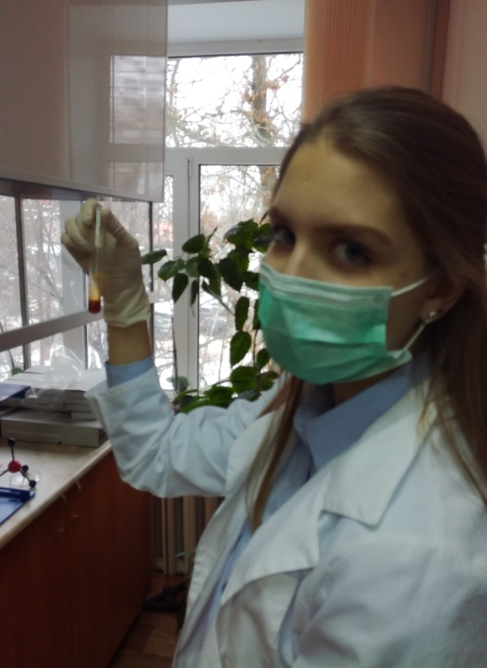
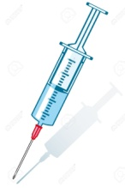
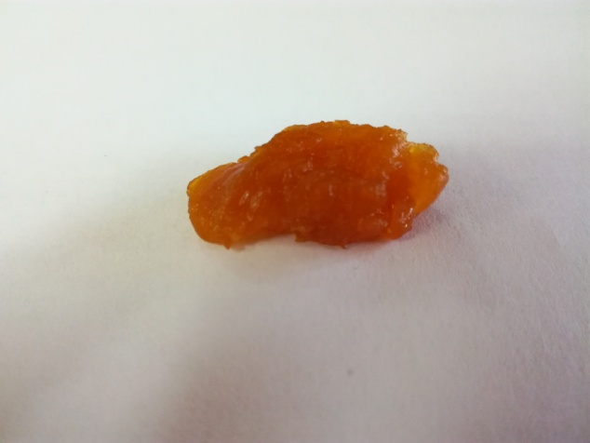
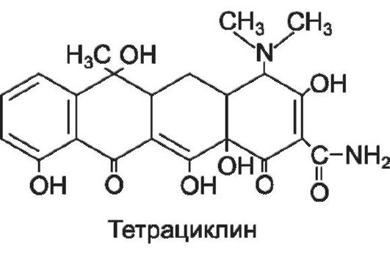
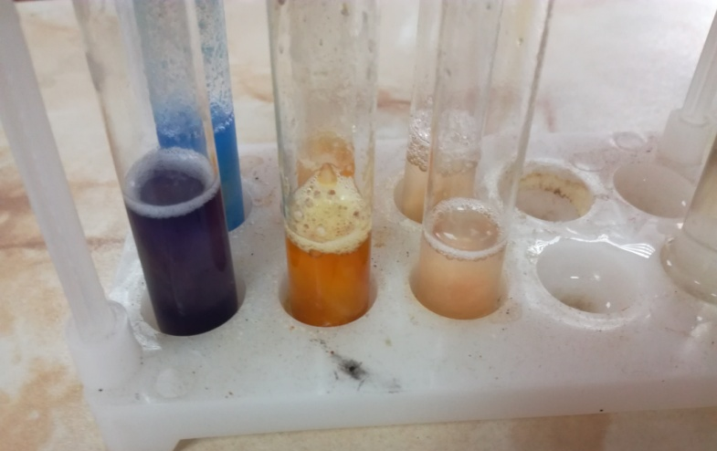
VI. Выявление присутствия антибиотика в свином мясе
Качественная реакция на тетрациклин

Slide 13
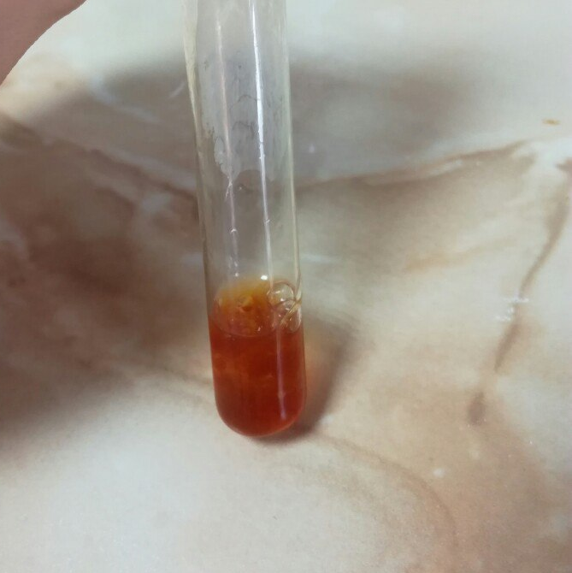
VII. Выявление присутствия антибиотика в курином яйце
Белок куриного яйца
Желток куриного яйца
Качественная реакция на антибиотик, проведенная на белке куриного яйца
Качественная реакция на антибиотик, проведенная на желтке куриного яйца

Slide 14
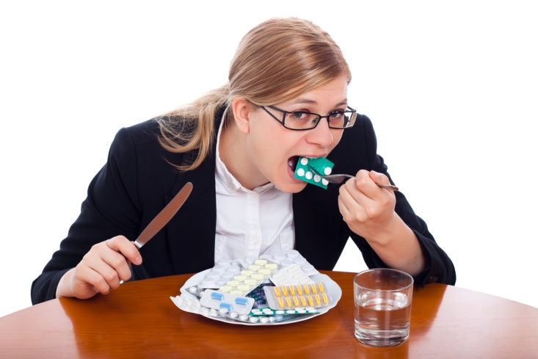
Выводы
♦ опыт по выращиванию пенициллина показал, что среда Сабуро является оптимальной для его выращивания в любых температурных условиях.
♦ опыт с хомяками показал, что постоянное употребление антибиотика вызывает привыкание, что может негативно сказаться на его лечебных свойствах, сделав организм невосприимчивым к его действию
♦ при лечении антибиотиками следует помнить, что скорость его всасывания зависит от формы выпуска препарата
♦ выполненный анализ куриного и свиного мяса, купленного в магазинах нашего города и регулярно нами употребляемых, показал, что
образцы этих мясных продуктов содержат остатки тетрациклина. В независимости от способа приготовления, антибиотик частично сохраняется в мясе, а вместе с ним поступает в наш организм.
♦ были обнаружены остатки антибиотика и в куриных яйцах. В связи с чем можно сделать вывод, что при употреблении а пищу основных продуктов питания мы ежедневно получаем вместе сними определенную порцию антибиотика, что в свою очередь приводит к неэффективности использования этих препаратов в лечебных целях..

